Slide 1
都市計画法制
国土交通省 都市局 都市計画課
令和８年４月更新

Slide 2
１. 都市計画法の概要…………………………………2
２. 都市計画の最近の動向
都市再生特別措置法等の一部を改正する法律……………20
（平成26年法律第39号）
都市再生特別措置法等の一部を改正する法律……………25
（令和２年法律第43号）
特定都市河川浸水被害対策法等の一部を改正する法律…31
（令和３年法律第31号）
宅地造成等規制法の一部を改正する法律…………………36
  （令和４年法律第55号）
都市緑地法等の一部を改正する法律………………………39
  （令和６年法律第40号）
都市計画制度における地方分権……………………………46
1

Slide 3
１．都市計画制度の位置づけ
国土計画体系の中での
都市計画の位置づけ
土地利用基本計画（国土利用計画法第９条）
各都道府県の区域を対象に、県域を５つの地域に区分し、土地利用の基本的な方向を示す計画
都市地域
農業地域
森林地域
自然公園地域
自然保全地域
都市計画法
農業振興地域の整備に関する法律
森林法
自然公園法
自然環境保全法
都市計画区域
農業振興地域
国有林
地域森林計画対象民有林
国立公園・国定公園
都道府県立自然公園
原生自然環境保全地域
自然環境保全地域
都道府県自然環境保全地域
都市計画別分類
土地利用関係（地域地区・地区計画 等）
都市施設関係
・道路法（道路）
・都市公園法（都市公園）
・下水道法（下水道）
・河川法（河川）
・流通業務市街地整備法（流通業務団地）
・津波防災地域づくり法
（津波防災拠点市街地形成施設）
等
市街地開発事業関係
・土地区画整理法（土地区画整理事業）
・都市再開発法（市街地再開発事業）
・新住宅市街地開発法
（新住宅市街地開発事業）
・首都圏近郊地帯整備法
（工業団地造成事業）
等
・建築基準法
・景観法（景観地区）
・都市緑地法（緑地保全地域等）
・港湾法（臨港地区）
・被災市街地復興法
（被災市街地復興推進地域）
・密集法
（防災街区整備地区計画等）
・都市再生特別措置法
（都市再生特別地区）
等
都市計画法関連法令
インフラ整備関係
市街地整備関係
都市再生関係
景観・緑地関係
古都・伝統的建造物群
保存関係
・道路法
・都市公園法
・下水道法
・河川法 等
・土地区画整理法
・都市再開発法
・新住宅市街地開発法
・首都圏近郊地帯整備法
等
・都市再生特別措置法
・景観法
・歴史まちづくり法
・都市緑地法
・生産緑地法 等
・古都法
・文化財保護法
政策目的別分類
防災・復興関係
流通業務関係
臨港関係
周辺環境対策関係
集落地域整備関係
・密集法
・被災市街地法
・流通業務市街地整備法
・港湾法
・航空機騒音対策法
・沿道整備法
・集落地域整備法
2

Slide 4
２．都市計画法 ： 旧法と現行法の比較
旧法における都市計画は、「交通、衛生、保安、防空、経済等に関し永久に公共の安寧を維持し又は福利を増進するための重要施設の計画」とされており、施設整備が主体の制度であったが、戦災復興を経て、高度経済成長に伴う市街地拡大に対応するため、土地利用コントロールと施設整備を一体的に進める新法（現行法）を制定
旧：都市計画法（大正８年）
現：都市計画法（昭和43年）
・大都市における人口流入に伴う住宅問題、保健衛生問題の発生
・近代産業の発展に対応した都市機能と環境の整備の必要性
・自然災害や戦災に備えた施設の整備の必要性
時代
背景
・高度成長を背景とする都市への人口流入に伴う都市内の環境悪化、
都市周辺地域における土地利用の混乱
高度成長を背景とする都市への人口流入に伴う都市内の環境悪化及び都市周辺地域における土地利用の混乱
・都市における施設整備を通じた交通、衛生、保安、防空、経済等に
関する公共の安寧の維持又は福利の増進
政策
目的
・都市の無秩序な拡大を防止し、秩序ある発展を図ること
・都市計画区域の創設
・都市施設制度の創設
（都市計画決定された公園、緑地、広場等の区域内における建築制限）
・地域地区制度の創設
・区域区分（線引き）制度の創設
・開発許可制度の創設
（←旧住宅地造成事業に関する法律に基づく制度を拡大）
・全ての都市計画施設の区域において建築制限
制度
概要
・市区改正条例対象の６都市（東京・横浜・名古屋・京都・大阪・神戸）
・順次、大正12年に25都市（札仙広福等）へ、昭和８年に全市＋
市に準じた町村へ、拡大
対象
地域
・全国へ拡大
・都市計画地方委員会の議を経て、内務大臣が決定
※実際の運用では市町村が発案
計画
手続
・公告・縦覧等の住民参加手続を経て、都道府県・市町村等が決定
3

Slide 5
３．都市計画制度の構造①
都市計画区域
区域マスタープラン（県）（整備、開発及び保全の方針）
区域区分
都市再開発の方針 等
市町村マスタープラン（市町村の都市計画に関する基本的な方針）
土地利用規制
（地域地区）
- 用途地域
- 風致地区
- 特別緑地保全地区･････
都市施設
- 道路
- 都市公園
- 下水道
- ･････
市街地開発事業
- 土地区画整理事業
- 市街地再開発事業
- ･････
地区計画
4

Slide 6
３．都市計画制度の構造②
都市計画区域
市街化区域
区域区分
市街化調整区域
商業地域
準工業地域
地域地区
【例：用途地域】
工業地域
第一種低層住居専用地域
第一種住居地域
鉄道
都市施設
市街地開発事業
道路
土地区画整理事業
公園
地区計画
市街地再開発事業
地区計画
地区計画
都市計画区域
都市全体の
計画の見取り図
5

Slide 7
４．都市計画の種類と内容① （都市計画区域・マスタープラン）
都市計画区域
○概要
①既成の中心市街地を核とし、一体の都市として総合的に整備、開発又は保全すべき区域
②新たに開発、保全する必要がある区域
○効果
・都市計画の決定、都市施設の整備、市街地開発事業の施行等
○指定の状況（R6.3.31現在）
・都市計画区域面積の合計は約1,028.6万ha
国土の約27％
・都市計画区域内の居住人口は約１億1,830万人
全人口の約95％が居住
国土面積3,780万ha
都市計画区域外2,751万ha
73%
27％
都市計画区域
1,028.6万ha
線引き都市計画区域
非線引き都市計画区域
522万ha （51%）
507万ha（49％）
市街化区域
146万ha （28%）
用途地域
187.6万ha
市街化調整区域
376万ha （72％）
（R6.3.31現在）
マスタープラン
＜都市計画区域マスタープラン＞
○概要
・都市計画区域ごとに都道府県が策定
・記載事項は、
・区域区分の決定の有無及び当該区分を定めるときはその方針
・都市計画の目標
・主要な都市計画の決定の方針
○効果
・都市計画区域内の都市計画は、都市計画区域マスタープランに即したものでなければならない
＜市町村マスタープラン＞
○概要
・市町村が策定
・記載事項は法定されていないが、例えば、
・市町村のまちづくりの理念や都市計画の目標
・全体構想（目指すべき都市像とその実現のための主要課題等）
・地域別構想（あるべき市街地像等）
○効果
・市町村が定める都市計画は、市町村マスタープランに即したものでなければならない
6

Slide 8
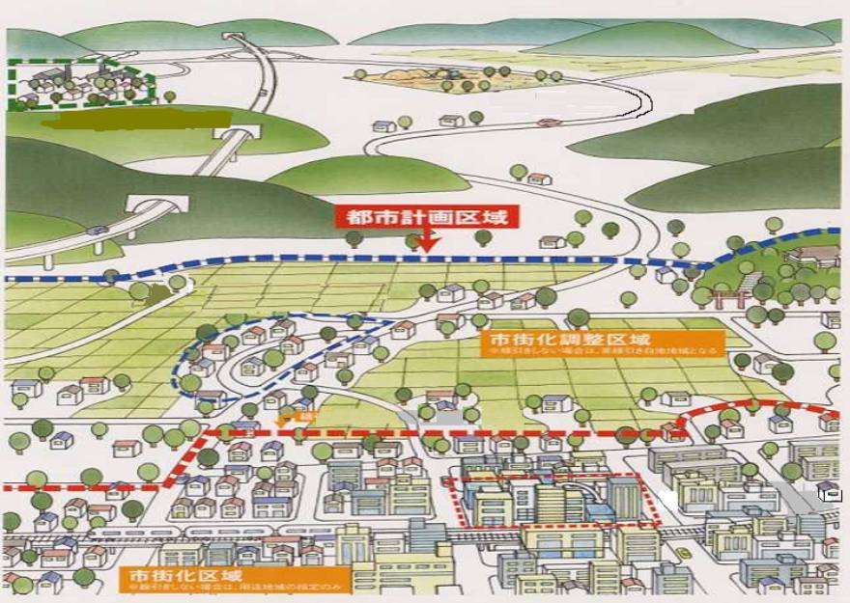
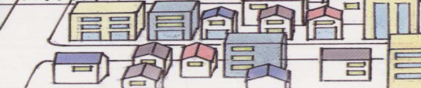
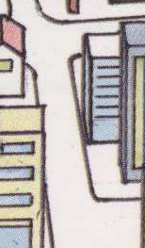
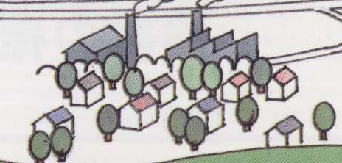


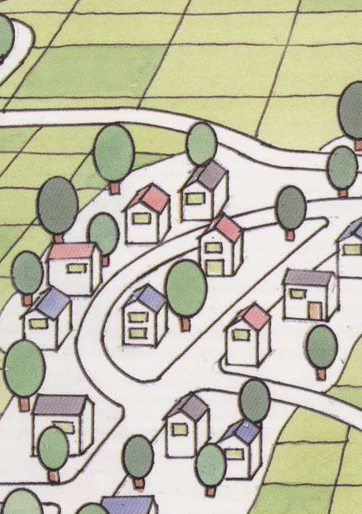

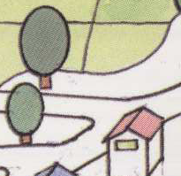
４．都市計画の種類と内容② （区域区分）
○ 無秩序な市街化を防止し、計画的な市街化を図るため、都市計画区域を市街化区域と市街化調整区域に区分
○ 市街化調整区域においては、開発が原則として禁止
準都市計画区域
用途地域
白地地域
都市計画区域（非線引き）
都市計画区域（線引き）
市街化調整区域
市街化区域（用途地域）
7

Slide 9
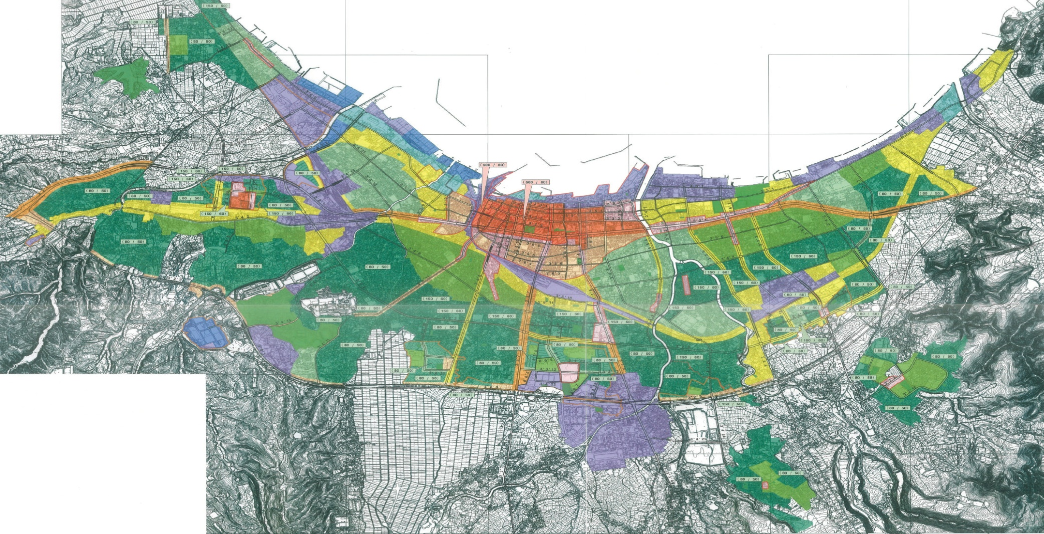
４．都市計画の種類と内容③ （地域地区）
地域地区
○概要
・用途の適正な配分、都市の再生の拠点整備、良好な景観の形成等の目的に応じた土地利用を実現するために設定する地域又は地区
・地域地区には、代表例である用途地域をはじめ、特別用途地区、高度地区、景観地区、臨港地区等、多数の種類がある
○代表例：用途地域
・住居、商業、工業等の用途を適正に配分して都市機能を維持増進し、住居の環境を保護し、商業、工業等の利便を増進することが目的
・建築物の用途や建築物の形態制限（容積率、建蔽率、高さ等）について、地方公共団体が都市計画の内容として決定
（容積率、建蔽率、高さ等の具体的数値については、用途地域の種類毎に建築基準法で定められているメニューの中から都市計画で選択）
用途地域による規制
  建築物の用途
  容積率
  建蔽率
  高さ (斜線制限)
低層住居専用地域
第一種
第二種
中高層住居専用地域
第一種
第二種
住居地域
第一種
第二種
準住居地域
田園住居地域
近隣商業地域
商業地域
準工業地域
工業地域
工業専用地域
8

Slide 10
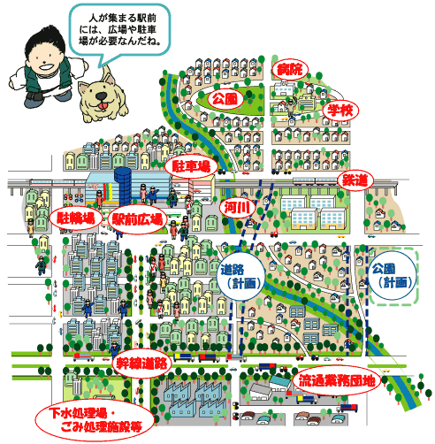
４．都市計画の種類と内容④ （都市施設）
都市施設
○概要
・円滑な都市活動を支え、都市生活者の利便性の向上、良好な都市環境を確保する上で必要な施設
・都市計画において都市施設が決定されることにより、その区域内に建築規制が及ぶ
○具体例
道 路
計画決定延長（R6.3）
70,599km
ごみ焼却場
計画決定面積（R6.3）
3,535ha
公 園
計画決定面積（R6.3）
111,448ha
学 校
計画決定面積（R6.3）
968ha
下 水 道
計画決定面積（R6.3）
（公共下水道）
89,526km
河 川
計画決定延長（R6.3）
1,290km
9

Slide 11
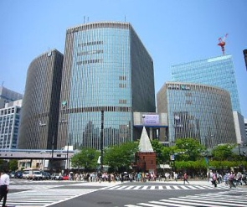
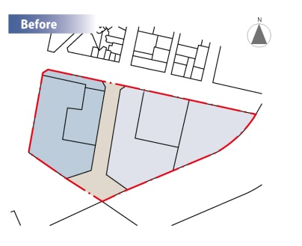
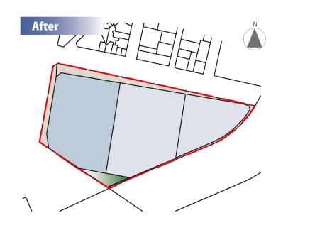
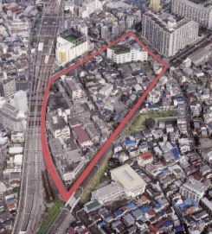
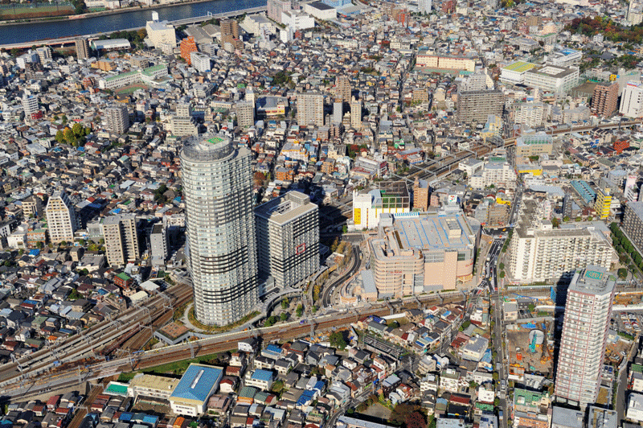
４．都市計画の種類と内容⑤ （市街地開発事業）
市街地開発事業
○概要
・市街地を面的、計画的に開発整備する事業
・土地収用、換地、権利変換等の各種の手法により、宅地の整備やこれと一体となった公共施設の整備等を行う
・都市計画において市街地開発事業が決定されることにより、その施行区域内に建築規制が及ぶ
○事業の種類
・土地区画整理事業、市街地再開発事業、
新住宅市街地開発事業、工業団地造成事業 等
土地区画整理事業の概要
公共施設が未整備の一定の区域において、地権者からその権利に応じて少しずつ土地を提供（減歩）してもらい、この土地を道路・公園などの公共用地に充てる他、その一部を売却し事業資金の一部に充てる
土地区画整理事業（有楽町マリオン）
公共施設の付替え
敷地の一体化
市街地再開発事業（曳舟駅前地区）
10

Slide 12
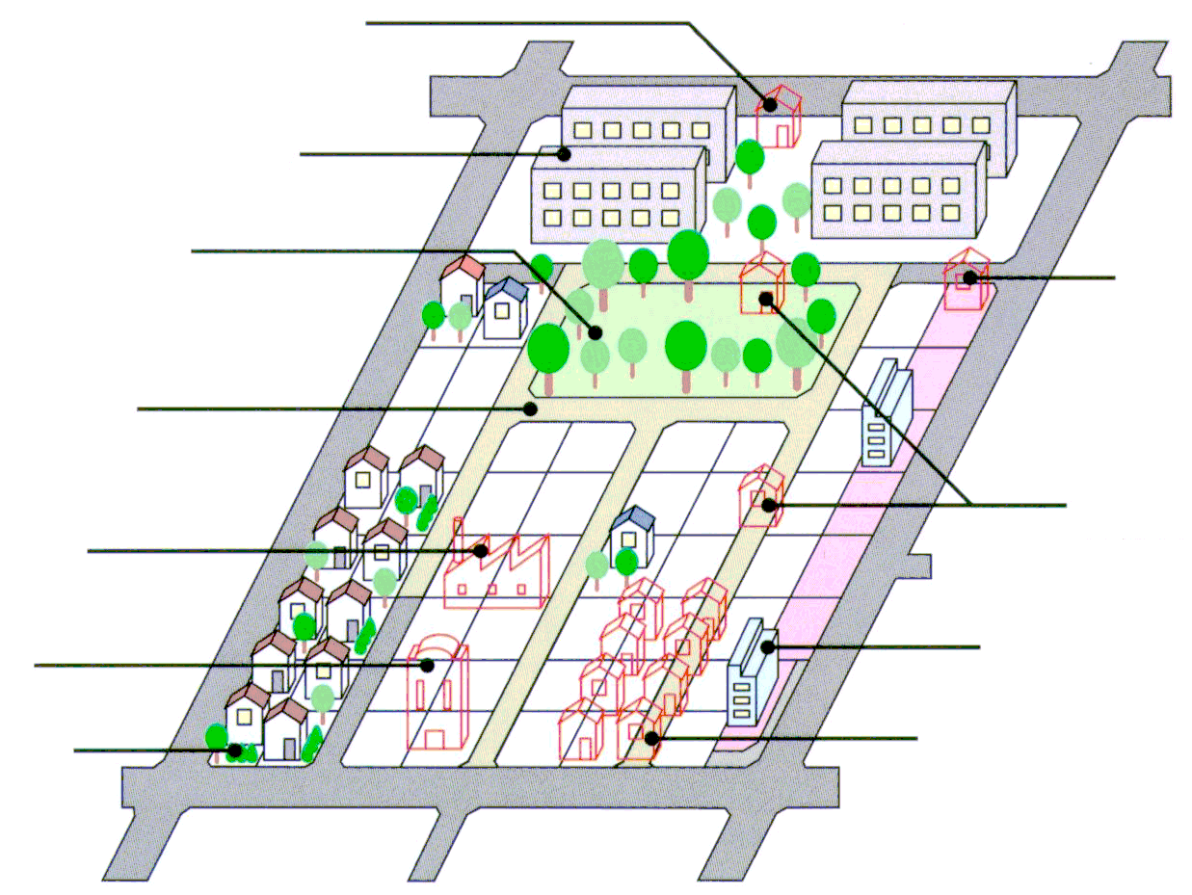
４．都市計画の種類と内容⑥ （地区計画）
地区計画
○概要
・それぞれの地区の特性に応じて良好な都市環境の形成を図ることを目的として、きめ細やかな土地利用に関する計画と、
小規模な公共施設に関する計画を一体的に定める「地区レベルの都市計画」
○地区計画で定められるルール
・地区計画の目標
・地区整備計画
－①地区施設（生活道路、小公園、広場、遊歩道など）の配置
②建築物の規制
（用途、容積率、建蔽率、高さ、敷地規模、セットバック、
デザイン、生垣化、緑化率など）
③緑地の保全 等
○地区計画の担保手段
・区域内で、土地の区画形質の変更、建築物の建築を行おうとする場合、
市町村長へ届出。市町村長は、地区計画に適合しないと認めるとき、
設計変更等の必要な措置をとることを勧告することができる
・地区計画の内容を条例で定めることで、建築確認による担保
○地区計画の策定数
8,850（R6年度末現在）
地区計画のイメージ
建築禁止
高さ制限
保全
緑地
用途規制
予定道路
建築禁止
用途規制
高さ制限
境界から
後退
敷地細分化
禁止
塀の生け垣化
11

Slide 13
５．都市計画の策定主体
○都道府県と市町村の二層構造
・都道府県：線引き等、市町村の区域を超える影響を持つ広域的・根幹的な都市計画の決定主体
・市町村：「まちづくりの現場」に最も近い市町村が都市計画決定の中心的な主体（市町村の定める都市計画は都道府県が定めた都市計画に適合したものでなければならない）
→広域的・根幹的な観点から定められる都道府県決定の都市計画とまちづくりの現場に近い観点から定められる市町村決定の都市計画が調和をもって決定されることで、一体的なまちづくりが可能に
【例：都市施設の決定主体】
都市施設に係わる都市計画決定権者一覧（都道府県と市町村がそれぞれの役割に従って決定）
都市計画の種類 |  |  |  |  |  |  | 都道府県決定 | 市町村決定 | 都市計画の種類 |  |  |  | 都道府県決定 | 市町村決定
都 市 施 設 | 交通施設 | 道路 |  | 一般国道 |  |  | ○ |  | 都 市 施 設 | 水路 | 河川 | 一級・二級 | ○
 |  |  |  | 都道府県道 |  |  | ○ |  |  |  |  | 準用 |  | ○
 |  |  |  | 市町村道 |  |  |  | ○ |  |  | 運河 |  | ○
 |  |  |  | 自動車専用道路 |  |  | ○ |  |  |  | その他 |  |  | ○
 |  |  |  | その他 |  |  |  | ○ |  | 教育文化施設（学校、図書館、研究施設等） |  |  |  | ○
 |  | 都市高速鉄道 |  |  |  |  | ○ |  |  | 医療施設又は社会福祉施設（病院・保育所等） |  |  |  | ○
 |  | 駐車場、自動車ターミナル |  |  |  |  |  | ○ |  | 市場、と畜場、火葬場 |  |  |  | ○
 |  | その他（軌道、通路、交通広場等） |  |  |  |  |  | ○ |  | 一団地の住宅施設 |  |  |  | ○
 | 公共空地 | 公園・緑地・広場・墓園 |  | 国又は都道府県設置した面積10ha以上 |  |  | ○ |  |  | 一団地の官公庁施設 |  |  | ○
 |  |  |  | その他 |  |  |  | ○ |  | 一団地の都市安全確保拠点施設 |  |  |  | ○
 |  | その他 |  |  |  |  |  | ○ |  | 流通業務団地 |  |  | ○
 | 供給施設又は処理施設 | 水道 | 水道用水供給事業 |  |  |  | ◯ |  |  | 一団地の津波防災拠点市街地形成施設 |  |  |  | ○
 |  |  | その他 |  |  |  |  | ◯ |  | 一団地の復興再生拠点市街地形成施設 |  |  |  | ○
 |  | 下水道 | 流域下水道 |  |  |  | ○ |  |  | 一団地の復興拠点市街地形成施設 |  |  |  | ○
 |  |  | 公共下水道 |  | ２町村にまたがる |  | ○ |  |  | 電気通信事業用施設 |  |  |  | ○
 |  |  |  |  |  | その他 |  | ○ |  | 防風・防火・防水・防雪・防砂・防潮施設 |  |  |  | ○
 |  |  | その他 |  |  |  |  | ○
 |  | 電気・ガス供給施設 |  |  |  |  |  | ◯
 |  | 産業廃棄物処理場 |  |  |  |  | ○
 |  | その他 |  |  |  |  |  | ○
12

Slide 14
６．都市計画の策定手続
都道府県が定める都市計画の決定手続
関係市町村の
意見聴取
都市計画
の案の作成
都市計画の案
の公告・縦覧
（２週間）
都道府県
都市計画審議会
都市計画
の決定
告示・縦覧
(必要があると認める場合)
意見書の要旨を提出
(必要な場合 *１)
公聴会の開催等に
よる住民意見の反映
住民、利害関係人
による意見書提出
国土交通大臣
の同意
他の行政機関等
との調整等
指定都市が定める都市計画の決定手続
都道府県知事
との協議
関係市町村
の協力
都市計画
の案の作成
都市計画の案
の公告・縦覧
（２週間）
市町村
都市計画審議会
(必要な場合 *２)
都市計画
の決定
告示・縦覧
(必要があると認める場合)
意見書の要旨を提出
(必要な場合 *１)
公聴会の開催等に
よる住民意見の反映
住民、利害関係人
による意見書提出
国土交通大臣
の同意
都道府県知事
の意見の添付
関係市町村
の協力
指定都市以外の市町村が定める都市計画の決定手続
都道府県知事
との協議
関係市町村
の協力
都市計画
の案の作成
都市計画の案
の公告・縦覧
（２週間）
市町村
都市計画審議会
(必要な場合 *２)
都市計画
の決定
告示・縦覧
(必要があると認める場合)
意見書の要旨を提出
公聴会の開催等に
よる住民意見の反映
住民、利害関係人
による意見書提出
13
*１ 国の利害に重大な関係がある都市計画を決定しようとする場合 *２ 一定の地区計画等（幅員8m未満の道路を定めるもの等）を決定しようとする場合は不要

Slide 15
７．都市計画の実現手段① （開発許可制度）
開発許可制度
○目的
・区域区分制度を担保し、良好な宅地水準を確保
→市街地の無秩序なスプロールの防止、良好な都市環境と機能的な都市活動の確保
○規制内容
・開発行為をしようとする場合には、開発許可権者（知事、政令市・中核市・事務処理市町村の長）の許可を得なければならない
○対象行為
・一定規模以上の開発行為
：主として建築物の建築又は特定工作物の建設の用に供する目的で行う土地の区画形質の変更
○基準
技術基準（法第33条）：全ての区域に適用
・良好な市街地の形成を図るため、宅地の一定の水準を確保するための基準
・道路・公園・給排水施設等の確保、防災上の措置等に関する基準
・地方公共団体の条例で、一定の強化・緩和が可能
立地基準（法第34条）：市街化調整区域にのみ適用
・市街化を抑制すべき区域という市街化調整区域の性格から、許可できる開発行為の類型を限定
例）・周辺居住者の利用の用に供する公益上必要な施設
・日用品店舗等日常生活に必要な施設
・地区計画の内容に適合する開発行為 等
14

Slide 16
７．都市計画の実現手段② （都市計画事業）
○「都市計画事業」とは、都市計画法第59条の規定による認可又は承認を受けて行なわれる都市計画施設の整備に関する事業及び市街地開発事業をいう。
都市計画法第53条の制限
○目的
・都市施設に関する都市計画又は市街地開発事業に関する都市計画が決定された場合において、将来の事業の円滑な施行を確保
○制限内容
・都市計画施設又は市街地開発事業の施行区域内での建築物の建築を行おうとする者は、知事又は市長の許可が必要
○許可基準
・当該事業の施行に相当するもの、２階以下の木造の建築物等の移転・除却が容易なものの建築行為等は許可される
都市施設・市街地開発事業の都市計画決定
都市計画事業の事業認可
都市計画法第65条の制限
○目的
・都市計画事業の妨害の防止
○制限内容
・都市計画事業の事業地内での建築物の建築・土地の区画・形質の変更等を行おうとする者は、知事又は市長の許可が必要
○許可基準
・53条制限より厳しい規制
・移転・除却が容易なものの建築行為であっても許可されない場合がありうる
都市計画事業の施行
事業の完了
15

Slide 17
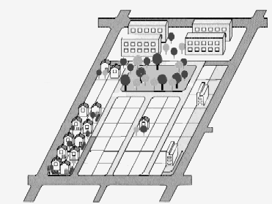
７．都市計画の実現手段③ （都市計画法と建築基準法の役割分担）
都市計画法
用途地域
建築物の用途や建築物の形態制限（容積率、建ぺい率、高さ等）について、地方公共団体が都市計画の内容として決定
（容積率、建蔽率、高さ等の具体的数値については、用途地域の種類毎に建築基準法で定められているメニューの中から都市計画で選択）
（都市計画区域）
さらに、詳細に強化、緩和が可能
（市街化区域）
地区計画
公園
地域の実情に応じ、
建築物等に関する規制を詳細に強化又は緩和
道路
高度地区
絶対高さ制限
高度地区の指定による絶対高さ制限の強化等
Ｈm
道路
隣地境界線
建築基準法
都市計画の内容に応じた具体的な基準を規定
・用途 ：用途地域の種類毎に建築可能な建築物の用途を列挙
・形態制限：用途地域の種類毎に形態制限（容積率、建蔽率、高さ等）の具体的数値のメニューを提示（メニューの中から都市計画で選択）
集団規定
建築確認
建築物の建築に際し、その建築計画が集団規定を含む基準に適合しているかを確認
16

Slide 18
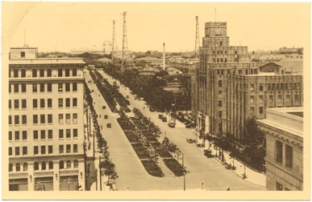
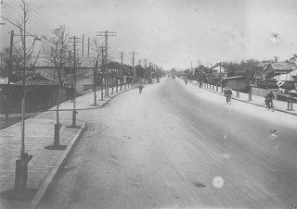
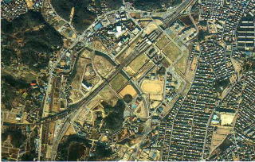
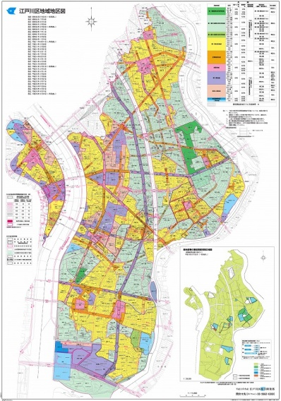
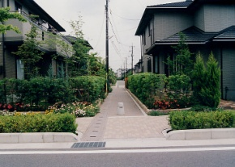
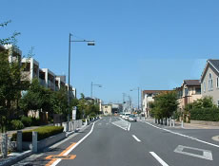

８．都市計画制度の変遷① （これまでの主な経緯）
背景
・東京における伝染病、大火災等の問題
・近代国家としての体制整備
・大都市への人口流入に伴う住宅・保健衛生の問題
・近代産業の発展
・高度経済成長による都市への人口流入と、それに伴う環境悪化、土地利用の混乱
制度
1888（明治21年）
東京市区改正条例
1919（大正８年）
旧都市計画法
1968（昭和43年）
新都市計画法
・ 震災復興
・ 戦災復興
内 容
千代田区 内幸町通り
大田区京浜国道（震災復興）
新百合丘駅周辺
（土地区画整理事業）
背景
・地区環境に係わる住民主体のまちづくり活動の展開
・バブル景気を背景とした住宅地へのオフィス進出
・市町村主体の計画策定の気運の高まり
・地方分権に向けた社会的要請の高まり
制度
1980（昭和55年）
○地区計画制度の創設
1992（平成４年）
○用途地域細分化・市町村マス
1999（平成11年）
○地方分権一括法
内 容
地区レベルで住民の意向を反映させつつ、
きめ細やかな土地利用と小規模な公共施設を一体的・総合的に計画
・機関委任業務の廃止
・市町村の権限拡大
あ
地区計画
江戸川区（用途地域細分化）
認可→同意
17

Slide 19
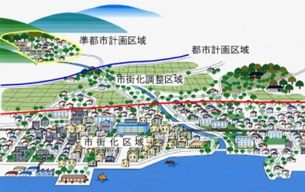
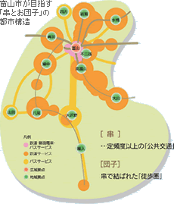
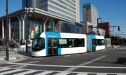
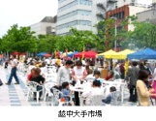
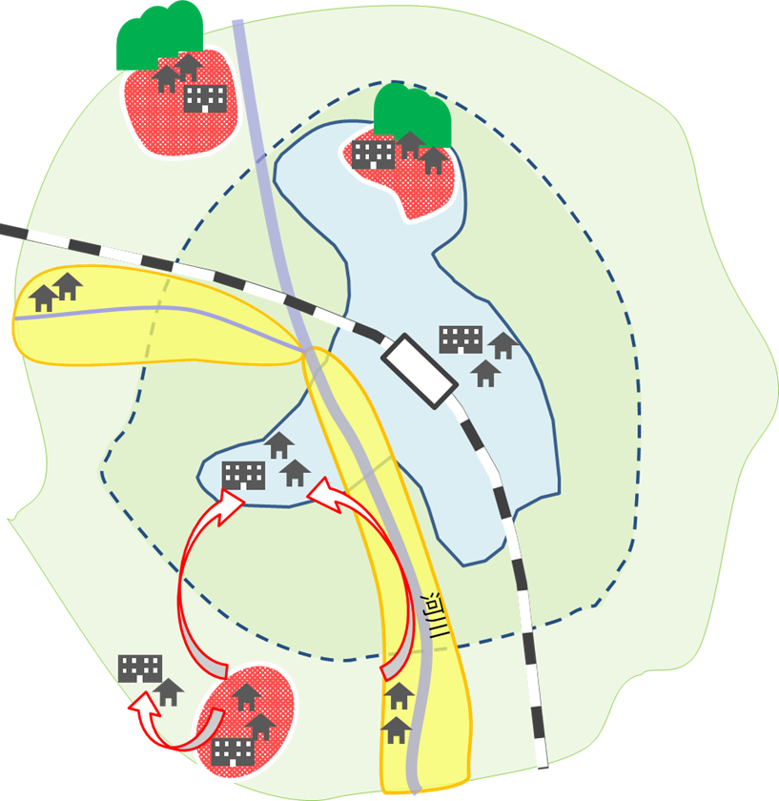
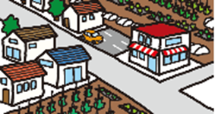
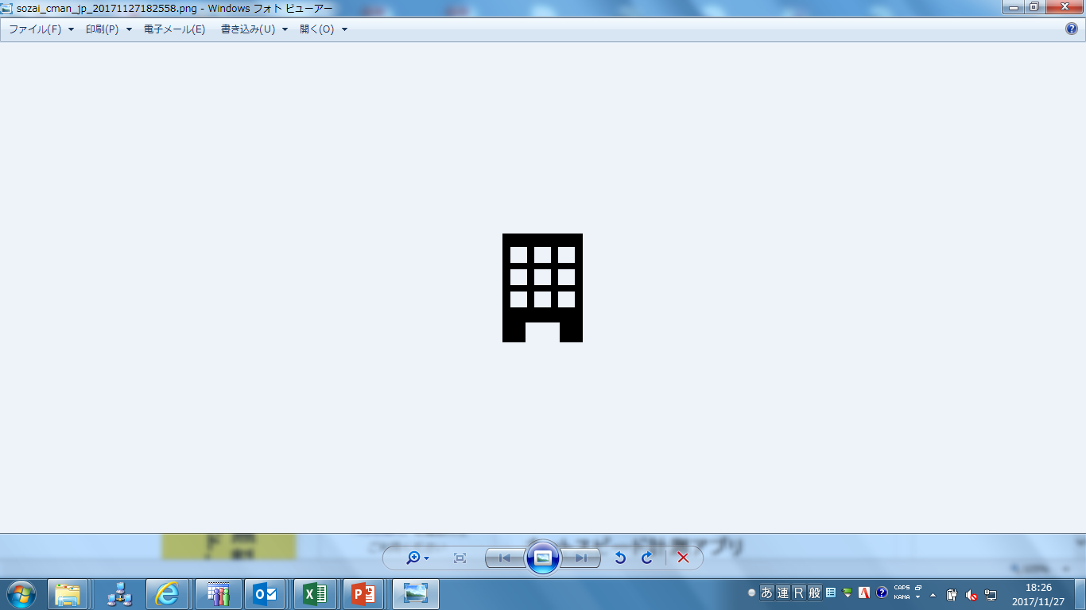
８．都市計画制度の変遷② （これまでの主な経緯）
背景
・人口集中圧力の低下
・都市計画区域外への無秩序な立地
・中心市街地の衰退
・人口減少、高齢化の進行
・拡散した市街地
制度
2000（平成12年）
○線引き選択制導入、区域マス創設
○準都市計画区域の創設
2006（平成18年）
○まちづくり三法改正
2014（平成26年）
○立地適正化計画制度の創設
内 容
・一部を除き、地域の実情に応じて都道府県が判断できるよう、線引きを選択制に
・準都市計画区域を創設し、都市計画区域外における用途混在・散発的都市的土地利用を防止
大規模集客施設の立地規制の強化
・立地可能な用途地域を見直し（６種類→３種類）
・非線引き白地区域等内での立地を原則不可に
・市町村が都市全体の観点から、居住機能や都市機能（福祉・医療・商業等）の立地、公共交通の充実に関する包括的なマスタープランを作成
集約型都市構造
形成イメージ（富山市）
都市機能誘導区域
居住誘導区域
公共交通軸
都市機能集積地
千代田区 内幸町通り
大田区京浜国道（震災復興）
地区計画
準都市計画区域
公共交通の確保に関する施策
背景
・宅地需要の沈静化
・都市農業に対する認識変化
→都市に「あるべきもの」へ
・空き家、空き地の増加
→「都市のスポンジ化」が地域の
魅力低下を招く悪循環
・頻発・激甚化する自然災害
→災害ハザードエリアにおける浸水被害
制度
2017（平成29年）
○田園住居地域の追加（13番目の用途地域）
2018（平成30年）
○土地の集約・コーディネート
○身の回りの公共空間の創出 等
2020（令和2年）
○災害ハザードエリアにおける開発抑制
○立地適正化計画の強化（防災を主流化）
内 容
初めて用途地域に農地を位置付け、
農地と調和した低層住宅に係る住居環境を保護
開発許可を
原則禁止
立地適正化計画の居住誘導区域から
災害レッドゾーンを原則除外
子育て支援施設
空き地
（Ｅ）
公営駐輪場
（X）
（Ｄ：
新築）
民営駐輪場
（B）
空き家
（Ａ）
低未利用地の集約
民営駐車場
（B）
交流広場
開発許可の
厳格化
空き地
（Ｄ）
駅
（C）
（Ｙ）
駅
子育て支援施設
土地の利用権の交換
既存の住宅
・施設の移転
低未利用土地権利設定等促進計画
18

Slide 20
１. 都市計画法の概要…………………………………2
２. 都市計画の最近の動向
都市再生特別措置法等の一部を改正する法律……………20
（平成26年法律第39号）
都市再生特別措置法等の一部を改正する法律……………25
（令和２年法律第43号）
特定都市河川浸水被害対策法等の一部を改正する法律…31
（令和３年法律第31号）
宅地造成等規制法の一部を改正する法律…………………36
  （令和４年法律第55号）
都市緑地法等の一部を改正する法律………………………39
  （令和６年法律第40号）
都市計画制度における地方分権……………………………46
19

Slide 21
地方都市の現状と課題
○ 多くの地方都市では、
・急速な人口減少と高齢化に直面し、地域の産業の停滞もあり活力が低下
・住宅や店舗等の郊外立地が進み、市街地が拡散し、低密度な市街地を形成
・厳しい財政状況下で、拡散した居住者の生活を支えるサービスの提供が将来困難になりかねない状況にある。
○ こうした状況下で、今後も都市を持続可能なものとしていくためには、
都市の部分的な問題への対症療法では間に合わず、都市全体の観点からの取り組みを強力に推進する必要。
県庁所在地の人口の推移
（三大都市圏及び政令指定都市を除く）
県庁所在地のDID面積の推移
（三大都市圏及び政令指定都市を除く）
〈１都市あたりの平均人口〉
〈１都市あたりの平均DID面積〉
（年）
（年）
1970年→2010年
人口は約２割増加
1970年→2010年
DID面積は倍増
約40年前の
1970年と同水準
（面積 単位：km2）
出典：国勢調査
国立社会保障・人口問題研究所（平成25年３月推計）
（人口 単位：万人）
20

Slide 22
大都市の現状と課題
○ 大都市では、
・ 郊外部を中心に高齢者（特に85歳以上の高齢者）が急速に増加する予測
・ 高齢者数の急増に伴い医療・介護の需要が急増し、医療・福祉サービスの提供や地域の活力維持が満足にできなくなる懸念
○ こうした状況下では、在宅医療・介護を含めた地域包括ケアを実現するため、既存ストックを活用しながら医療・福祉機能の望ましい配置を推進する必要。
急増する高齢者
福祉施設の老朽化・不足
■大都市圏における高齢者人口の推移
（2010年→2040年）
■竣工年別の福祉施設数
（東京都）
■平成37年の介護保険施設利用者数（推計）と施設定員数
 |  | 2010年 | 2040年 | 増加数 | 増加率
東京圏 | 65～74歳 | 414 万人 | 517 万人 | 103 万人 | 25%
 | 75～84歳 | 239 万人 | 333 万人 | 94 万人 | 39%
 | 85歳以上 | 79 万人 | 270 万人 | 190 万人 | 240%
名古屋圏 | 65～74歳 | 133 万人 | 150 万人 | 17 万人 | 12%
 | 75～84歳 | 84 万人 | 102 万人 | 18 万人 | 22%
 | 85歳以上 | 29 万人 | 84 万人 | 55 万人 | 191%
関西圏 | 65～74歳 | 233 万人 | 246 万人 | 12 万人 | 5%
 | 75～84歳 | 141 万人 | 166 万人 | 25 万人 | 18%
 | 85歳以上 | 48 万人 | 149 万人 | 101 万人 | 208%
約２割が築30年以上
利用者数が定員の２倍以上に
H37
利用者
H22
定員
H37
利用者
H22
定員
H37
利用者
H22
定員
＊東京圏：東京都、埼玉県、千葉県、神奈川県
＊名古屋圏：愛知県、岐阜県、三重県
＊大阪圏：大阪府、京都府、兵庫県、奈良県
出典：国勢調査
国立社会保障・人口問題研究所（平成25年３月推計）
21
出典：東京都社会福祉協議会調査
出典：「平成24年度首都圏整備に関する年次報告」より作成

Slide 23
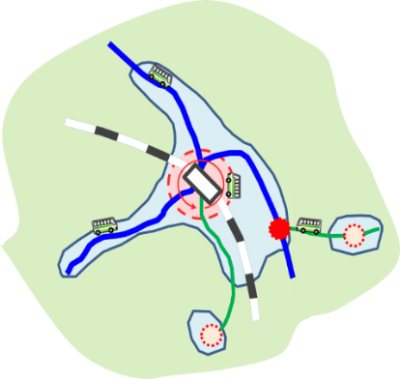
コンパクト・プラス・ネットワークのねらい
○ コンパクト・プラス・ネットワークのまちづくりは、縮退均衡を目指すものではなく、居住や都市機能の集積による「密度の経済」の発揮とまちづくりと連携した公共交通ネットワークの再構築を通じて、
・ 生活サービス機能維持や住民の健康増進など、生活利便性の維持・向上
・ サービス産業の生産性向上による地域経済の活性化（地域の消費・投資の好循環の実現）
・ 行政サービスの効率化等による行政コストの削減
・ 災害リスクを踏まえた居住等の誘導や防災対策の実施による居住地の安全性強化
などの具体的な行政目的を実現するための有効な政策手段。
都市が抱える課題
コンパクト
コンパクト・プラス・ネットワークによる効果の例
都市を取り巻く状況
生活サービス機能と居住を集約・誘導し、人口を集積
生活利便性の維持・向上等
○ 人口減少・高齢者の増加
○ 拡散した市街地
○ 頻発・激甚化する自然災害
＋
ネットワーク
生活サービス機能の維持・アクセス確保などの利用環境の向上
高齢者の外出機会の増加、住民の健康増進
高齢者や子育て世代が安心・快適に生活・活躍できる都市環境
■ 都市の生活を支える機能の低下
まちづくりと連携した公共交通ネットワークの再構築
地域経済の活性化
○医療・福祉・商業等の生活
サービスの維持が困難に
○公共交通ネットワークの縮小・
サービス水準の低下
サービス産業の生産性向上、投資誘発
外出機会・滞在時間の増加による消費拡大
地域内での消費・投資の好循環の実現
行政コストの削減等
■ 地域経済の衰退
行政サービス、インフラの維持管理の効率化
地価の維持・固定資産税収の確保
健康増進による社会保障費の抑制
○地域の産業の停滞、企業の撤退
○中心市街地の衰退、
低未利用地や空き店舗の増加
財政面でも持続可能な都市経営
■ 厳しい財政状況
地球環境への負荷の低減
○社会保障費の増加
○インフラの老朽化への対応
エネルギーの効率的利用
ＣＯ２排出量の削減
中心拠点や生活拠点が
利便性の高い公共交通で結ばれた
コンパクト・プラス・ネットワーク
カーボンニュートラルな都市構造の実現
■ 都市部での甚大な災害発生
居住地の安全性強化
○被害額の増加、都市機能の喪失
災害リスクを踏まえた居住誘導、対策の実施
災害に強い防災まちづくりの実現
22
22

Slide 24
コンパクト・プラス・ネットワークのための計画制度
○ 都市再生特別措置法及び地域公共交通活性化再生法に基づき、都市全体の構造を見渡しながら、居住や医療・福祉・商業等の都市機能の誘導と、それと連携して、利便性・持続可能性・生産性の高い地域公共交通ネットワークの構築を推進。
○ 必要な機能の誘導に向けた市町村の取組を推進するため、計画の作成・実施を予算措置等で支援。
立地適正化計画 （市町村が作成）
【改正都市再生特別措置法】（平成26年8月1日施行）
地域公共交通計画 （市町村・都道府県が作成）
【改正地域公共交通活性化再生法】
（令和５年10月１日施行）
都市機能誘導区域
生活サービスを誘導するエリアと
当該エリアに誘導する施設を設定
コンパクト・プラス・ネットワーク
拠点エリアへの
医療、福祉等の
都市機能の誘導
Ｚ
◆まちづくりとの連携
◆地方公共団体が中心となった地域公共交通
ネットワークの形成の促進
拠点間を結ぶ
交通サービスを充実
◆都市機能（福祉・医療・商業等）の立地促進
○誘導施設への税財政・金融上の支援
○福祉・医療施設等の建替等のための容積率の緩和
○公的不動産・低未利用地の有効活用
◆歩いて暮らせるまちづくり
○歩行空間の整備支援
乗換拠点
の整備
①地域公共交通利便増進実施計画
歩行空間や自転車利用環境の整備
ダイヤ・運賃等の調整による公共交通サービスの改善
○路線等の見直し
○等間隔運行、定額制乗り放
題運賃等のサービスを促進 等
◆区域外の都市機能立地の緩やかなコントロール
○誘導したい機能の区域外での立地について
届出、市町村による働きかけ
〇誘導したい機能の区域内での休廃止について
届出、市町村による働きかけ
②地域旅客運送サービス継続実施計画
○地域公共交通の維持が困難と見込まれる場合、地域旅客運送サービスの継続を図るべく、地方公共団体が、関係者と協議の上、公募により新たなサービス提供者を選定
認定を受けた実施計画に基づき、
新たな運送
を実施
居住誘導区域
居住を誘導し人口密度を維持する
エリアを設定
公共交通沿線への居住の誘導
◆区域内における居住環境の向上
○住宅事業者による都市計画等の提案制度
立地適正化計画
◆区域外の居住の緩やかなコントロール
○一定規模以上の区域外での住宅開発について、
届出、市町村による働きかけ
地域公共交通
計画
連携
国土交通大臣の認定
関係法令の特例・予算支援の充実
好循環を実現
23

Slide 25
１. 都市計画法の概要…………………………………2
２. 都市計画の最近の動向
都市再生特別措置法等の一部を改正する法律……………20
（平成26年法律第39号）
都市再生特別措置法等の一部を改正する法律……………25
（令和２年法律第43号）
特定都市河川浸水被害対策法等の一部を改正する法律…31
（令和３年法律第31号）
宅地造成等規制法の一部を改正する法律…………………36
  （令和４年法律第55号）
都市緑地法等の一部を改正する法律………………………39
  （令和６年法律第40号）
都市計画制度における地方分権……………………………46
24

Slide 26
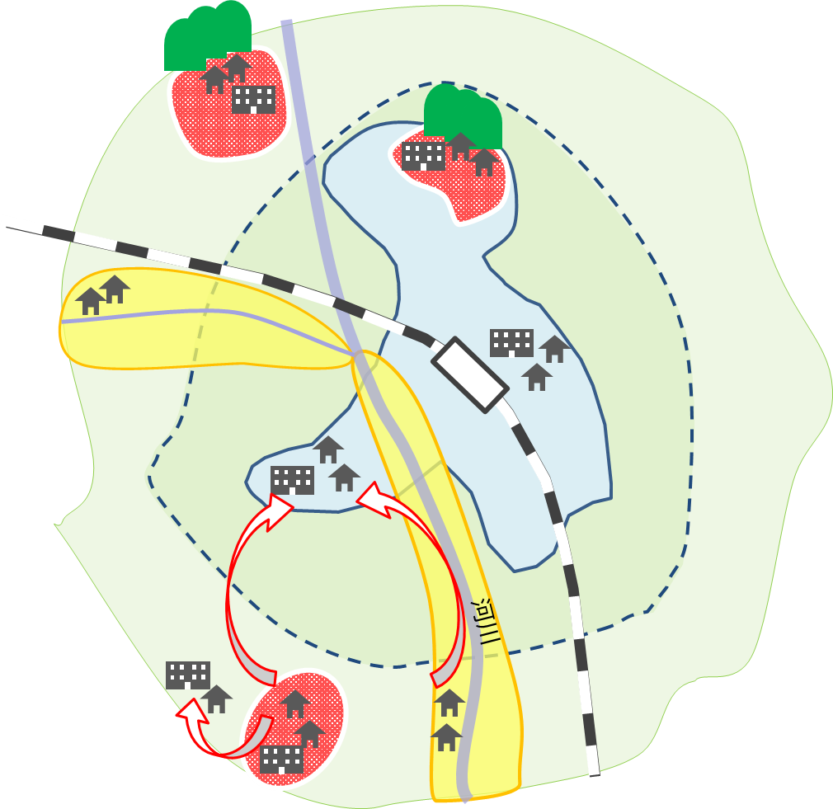
頻発・激甚化する自然災害に対応した「安全なまちづくり」
【都市計画法、都市再生特別措置法】
〇 頻発・激甚化する自然災害に対応するため、災害ハザードエリアにおける開発抑制、移転の促進、立地適正化計画と防災との連携強化など、安全なまちづくりのための総合的な対策を講じる。
都市再生特別措置法等の一部を改正する法律（令和2年法律第43号）
災害ハザードエリアにおける規制
◆立地適正化計画と防災との連携強化
（誘導による防災まちづくり）
-立地適正化計画の居住誘導区域から災害レッドゾーンを原則除外
-立地適正化計画の誘導区域内に存在する
災害リスクに対応する防災対策・安全確保策を定める
「防災指針」の作成
避難路、防災公園等の避難地、避難施設等の整備、警戒避難体制の確保等
〔各法※による区域の指定と行為規制〕
＜災害レッドゾーン＞
＜災害イエローゾーン＞
⇒建築物の建築に関して行為規制あり
⇒建築物の建築に関して行為規制なし
・災害危険区域（崖崩れ、出水等）
・地すべり防止区域
・土砂災害特別警戒区域
・浸水被害防止区域 ※R3年法改正により追加
・急傾斜地崩壊危険区域
・土砂災害警戒区域
・浸水想定区域
（洪水等の発生時に生命又は身体に著しい危害が
生ずるおそれがある土地の区域に限る。）
※建築基準法・地すべり等防止法・土砂災害警戒区域等における土砂災害防止対策の推進に関する法律・
特定都市河川浸水被害対策法・急傾斜地の崩壊による災害の防止に関する法律・水防法
連携
◆都市計画法による開発抑制（開発許可の見直し）
開発許可を
原則禁止
開発許可を
原則禁止
＜災害レッドゾーン＞
＜災害イエローゾーン＞
-都市計画区域全域で、
自己用以外の住宅・業務用施設に加え、
自己の業務用施設の開発を原則禁止
（店舗、病院、社会福祉施設、旅館・ホテル、工場等）
-市街化調整区域における
住宅等の開発許可を厳格化
（安全上及び避難上の対策等を許可の条件とする）
開発許可
の厳格化
◆災害ハザードエリアからの移転の促進
-市町村による防災移転支援計画（居住誘導区域等権利設定等促進計画）の作成
市町村が、移転者等のコーディネートを行い、移転に関する具体的な計画を作成し、手続きを代行 等
※上記の法制上の措置とは別に、防災集団移転促進事業等を活用した予算上の措置にて移転の促進を支援
市街化調整区域
既存の住宅
・施設の移転
市街化区域
居住誘導区域
災害レッドゾーン
災害イエローゾーン
25

Slide 27
災害ハザードエリアにおける開発抑制
災害レッドゾーンにおける開発の原則禁止
【都市計画法】
改正前（都市計画法第33条第1項第8号）
自己以外の居住の用に供する住宅
（分譲住宅、賃貸住宅 等）
自己以外の業務の用に供する施設
レッドゾーン
災害危険区域（出水等）
地すべり防止区域
土砂災害特別警戒区域
急傾斜地崩壊危険区域
の開発は
を原則含まないこと
（貸オフィス、貸ビル、貸店舗（ショッピングモールを含む）、貸倉庫（レンタルボックスを含む）、その他賃貸用の業務用施設 等）
規制対象に自己業務用施設を追加
改正後
自己以外の居住の用に供する住宅
（分譲住宅、賃貸住宅 等）
自己以外の業務の用に供する施設
レッドゾーン
災害危険区域（出水等）
地すべり防止区域
土砂災害特別警戒区域
急傾斜地崩壊危険区域
浸水被害防止区域※
（貸オフィス、貸ビル、貸店舗（ショッピングモールを含む）、貸倉庫（レンタルボックスを含む）、その他賃貸用の業務用施設 等）
の開発は
を原則含まないこと
自己の業務の用に供する施設
※ 令和３年法改正により追加
（自社オフィス、自社ビル、自社店舗（スーパー、コンビニを含む）、病院、社会福祉施設、旅館・ホテル、工場、倉庫 等）
【例外】 以下のような場合には、開発を例外的に許容
〈具体例〉
・ 災害レッドゾーンの指定が解除されることが決定している場合
・ 開発区域に占める災害レッドゾーンの割合が僅少であるとともに、フェンスを設置すること等により当該災害レッドゾーンの利用を禁止し、又は制限する場合
・ 工房、倉庫等の自己業務用の施設で利用者が開発許可の申請者のみの場合
・ 災害危険区域を指定する条例による建築の制限に適合する場合 等
26

Slide 28
災害ハザードエリアにおける開発抑制
市街化調整区域の災害ハザードエリアにおける開発許可の厳格化
【都市計画法】
改正前（都市計画法第34条第11号、12号）
市街化を抑制すべき市街化調整区域であっても、市街地の隣接、近接する等の区域のうち、地方公共団体が条例（いわゆる11号条例、12号条例＊）で区域等を指定すれば、市街化区域と同様に開発が可能。
条例での区域の指定に当たっては、政令（都計法施行令第29条の８、29条の９）において、原則として
「溢水、湛水、津波、高潮等による災害の発生のおそれのある土地の区域」等を指定区域から除外するよう定められ
ているが、除外が徹底されていない場合もある。
11号条例・12号条例の区域から、災害ハザードエリアの除外を徹底
改正後
11号条例・12号条例の区域から以下の災害ハザードエリアを除外
＜災害レッドゾーン＞
＜災害イエローゾーン＞
災害危険区域
地すべり防止区域
土砂災害特別警戒区域
急傾斜地崩壊危険区域
浸水被害防止区域^{※１}
土砂災害警戒区域
浸水想定区域
（洪水等の発生時に生命又は身体に著しい危害が生ずるおそれがある土地の区域に限る。）
→ 想定浸水深が3.0m^{※２}以上となる区域
（このほか、浸水継続時間等も考慮）
※１ 令和３年法改正により追加
※２ 原則として想定最大規模降雨（1,000年に一度の降雨）に基づく浸水深。
ただし、当分の間、計画降雨（100～200年に一度の降雨）に基づく想定浸水深も許容。
＊ 「11号条例」の区域
＊ 「12号条例」の区域
自治体の条例で指定する区域。
市街化区域に隣接・近接し、おおむね50戸以上の建築物が連たんしている地域において、条例で指定した用途の建築物の立地が可能となる。
自治体の条例で指定する区域。
市街化を促進するおそれがなく、市街化区域で行うことが困難又は不適当なものとして条例で指定した開発行為が可能となる。
27

Slide 29
立地適正化計画の強化
居住誘導区域内における災害レッドゾーンの原則除外
【都市再生特別措置法】
〇 災害リスクの高いエリアへの誘導を出来る限り避けるため、令和２年都市再生特別措置法の改正に併せ、居住誘導区域に含めないこととする区域を政令において追加。
  【法律】居住誘導区域として定めない区域（都市再生特別措置法§81⑲）
○建築基準法第三十九条第一項に規定する災害危険区域のうち、同条第二項の規定に基づく
条例により住居の用に供する建築物の建築が禁止されている区域
  【政令】居住誘導区域として定めない区域（都市再生特別措置法施行令§30）
○地すべり防止区域^{※1}
○急傾斜地崩壊危険区域^{※1}
○土砂災害特別警戒区域^{※1}
○浸水被害防止区域^{※2}
（地すべり防止区域、急傾斜地崩壊危険区域については災害防止のための措置が講じられている区域を除く）
を追加
※1 令和３年１０月１日施行
※2 令和３年１１月１日施行
なお
●災害危険区域（条例により住居の用に供する建築物の建築が禁止されている区域を除く）
●津波災害特別警戒区域
については、引き続き都市計画運用指針において原則居住誘導区域に含まないこととすべきとして位置づけ。
28

Slide 30
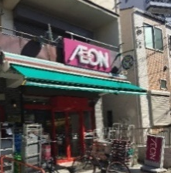
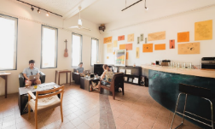
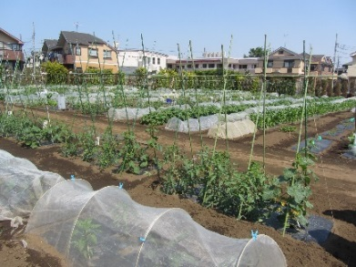
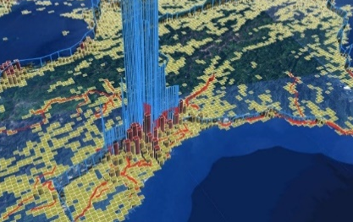
豊かな生活を支えるコンパクトなまちづくり
都市再生特別措置法等の一部を
改正する法律（令和２年６月公布）
〇 居住エリアの環境向上、老朽化した都市インフラの改修を図るための都市計画制度の見直し等により、豊かな生活を支えるコンパクトなまちづくりを実現。
◆居住エリアにおける病院、店舗等の立地の促進（容積率の緩和等）
・市町村が、都市計画において、居住誘導区域内に「居住環境向上用途誘導地区」を定めることにより、病院、店舗等の日常生活に必要な施設（生活利便施設）について容積率、用途制限の緩和を可能とすることで、これらの施設の立地を促進
◆都市農地の保全・活用
・農業と調和した良好な居住環境を確保するための新たな地区計画制度（地区計画の記載事項に農地の保全に関する事項を追加し、条例により農地の開発行為等を許可制とする仕組み）とそれに伴う税制特例（相続税・贈与税の納税猶予等）
（新たな地区計画制度）
＜制度活用の例＞
・住宅地の徒歩圏内に、生活利便施設の立地を促進
【生活利便施設の例（イメージ）】
都市型スーパーマーケット
コワーキングスペース
◆老朽化した都市インフラの計画的改修（都市計画税の充当）
◆官民データの活用
・人口、公共交通等の官民データを立地適正化計画の作成やまちづくりに活用
・都市計画税（市町村税）は、改修事業を含め都市計画事業認可を受ければ充当できるが、改修事業は一般的に小規模・多種多様であること等から、事業認可の事務手続きが煩雑である
・居住誘導区域・都市機能誘導区域における都市インフラの計画的改修を推進するため、市町村が立地適正化計画に都市インフラの改修事業を記載し、都道府県知事の同意等を得ることにより、都市計画税の充当を可能とする仕組みを創設
（参考）全国市長会議決定提言（R1.6.12）
都市計画施設等の改修・更新を円滑に推進するため、都市計画法第59条の許可または承認に関する事務を簡素化すること。
公共交通
サービス
人口等
公共交通サービス水準、人口の集積度合いが高いエリアを誘導区域として設定
◆広域連携の推進
・複数市町村が連携した立地適正化計画の作成を推進
29

Slide 31
１. 都市計画法の概要…………………………………2
２. 都市計画の最近の動向
都市再生特別措置法等の一部を改正する法律……………20
（平成26年法律第39号）
都市再生特別措置法等の一部を改正する法律……………25
（令和２年法律第43号）
特定都市河川浸水被害対策法等の一部を改正する法律…31
（令和３年法律第31号）
宅地造成等規制法の一部を改正する法律…………………36
  （令和４年法律第55号）
都市緑地法等の一部を改正する法律………………………39
  （令和６年法律第40号）
都市計画制度における地方分権……………………………46
30

Slide 32
特定都市河川浸水被害対策法等の一部を改正する法律（令和3年法律第31号）
＜予算関連法律＞
【公布：R3.5.10 / 施行：R3.7.15又はR3.11.1】
背景・必要性
○近年、令和元年東日本台風や令和２年７月豪雨等、全国各地で水災害が激甚化・頻発化
○気候変動の影響により、21世紀末には、全国平均で降雨量１．１倍、洪水発生頻度２倍になるとの試算
（20世紀末比）
降雨量の増大等に対応し、ハード整備の加速化・充実や治水計画の見直しに加え、上流・下流や本川・支川の流域全体を俯瞰し、国、流域自治体、企業・住民等、あらゆる関係者が協働して取り組む「流域治水」の実効性を高める法的枠組み「流域治水関連法」を整備する必要
法律の概要
１．流域治水の計画・体制の強化 【特定都市河川法】
３．被害対象を減少させるための対策
【特定都市河川法、都市計画法、防災集団移転特別措置法、建築基準法】
◆ 流域水害対策計画を活用する河川の拡大
－ 市街化の進展により河川整備で被害防止が困難な河川に加え、自然的条件により困難な河川を対象に追加（全国の河川に拡大）
◆ 流域水害対策に係る協議会の創設と計画の充実
－ 国、都道府県、市町村等の関係者が一堂に会し、官民による雨水貯留浸透
対策の強化、浸水エリアの土地利用等を協議
－ 協議結果を流域水害対策計画に位置付け、確実に実施
◆ 水防災に対応したまちづくりとの連携、住まい方の工夫
－ 浸水被害防止区域を創設し、住宅や要配慮者施設等の安全性を事前確認（許可制）
－ 防災集団移転促進事業のエリア要件の拡充等により、危険エリアからの移転
を促進
－ 災害時の避難先となる拠点の整備や地区単位の浸水対策により、市街地の
安全性を強化
（※予算関連）
（※予算関連）
２．氾濫をできるだけ防ぐための対策
【河川法、下水道法、特定都市河川法、都市計画法、都市緑地法】
４．被害の軽減、早期復旧・復興のための対策
【水防法、土砂災害防止法、河川法】
◆ 河川・下水道における対策の強化
◎ 堤防整備等のハード対策を更に推進（予算）
－ 洪水等に対応したハザードマップの作成を中小河川等まで拡大し、リスク情報
空白域を解消
－ 利水ダムの事前放流の拡大を図る協議会（河川管理者、電力会社等の利水者等が 参画）の創設（※予算・税制）
－ 下水道で浸水被害を防ぐべき目標降雨を計画に位置付け、整備を加速
－ 下水道の樋門等の操作ルールの策定を義務付け、河川等から市街地への
逆流等を確実に防止
－ 要配慮者利用施設に係る避難計画・訓練に対する市町村の助言・勧告によって、避難の実効性確保
－ 国土交通大臣による権限代行の対象を拡大し、災害で堆積した土砂の撤去、準用河川を追加
◆ 流域における雨水貯留対策の強化
－ 貯留機能保全区域を創設し、沿川の保水・遊水機能を有する土地を確保
－ 都市部の緑地を保全し、貯留浸透機能を有するグリーンインフラとして活用
－ 認定制度、補助、税制特例により、自治体・民間の雨水貯留浸透施設の 整備を支援
（※予算関連・税制）
流域治水のイメージ
【目標・効果】 気候変動による降雨量の増加に対応した流域治水の実現
(KPI) 〇浸水想定区域を設定する河川数：2,092河川（2020年度）⇒約17,000河川（2025年度）
31

Slide 33
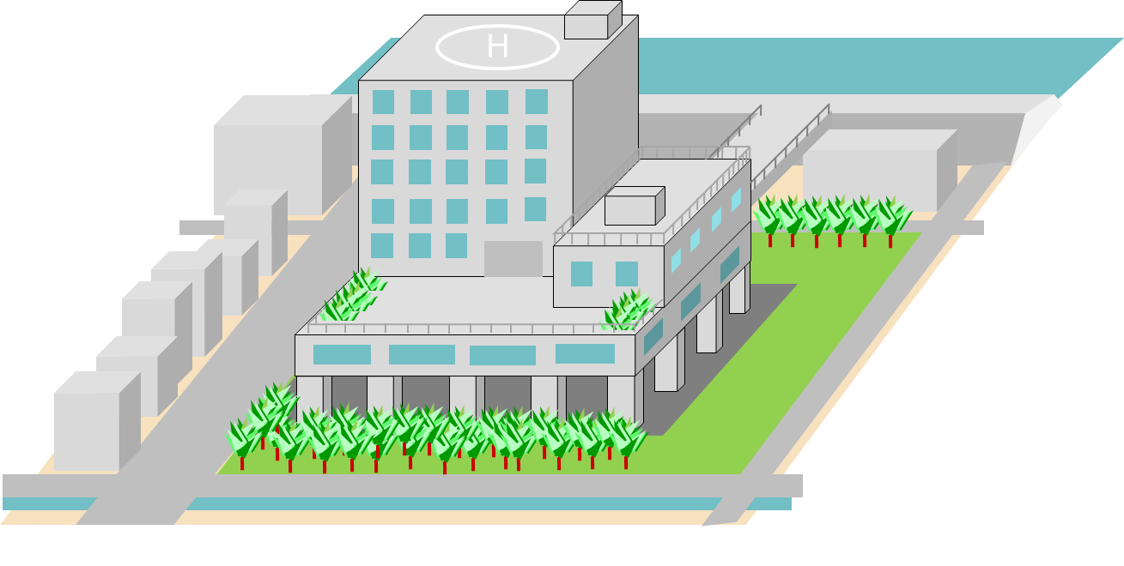

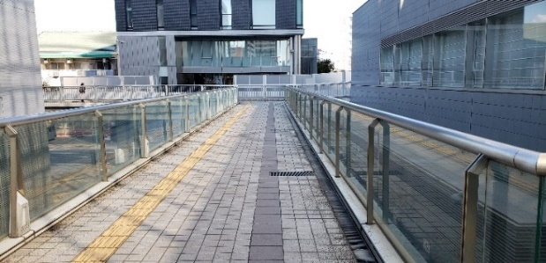
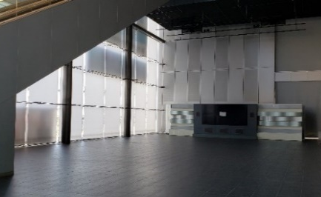
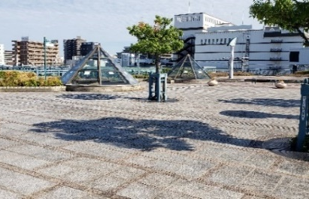
一団地の都市安全確保拠点施設制度の創設
○ 浸水継続時間が長い市街地において浸水時の避難者の対応や都市機能の維持ができるよう、避難や浸水に対応した一団地の防災拠点の形成が必要。
○ 都市施設の対象に、災害時における居住者等の安全確保に必要な行政、医療、避難施設等の機能を一体的に有する一団地の都市安全確保拠点施設を追加する。
○ 災害に備えた早期の整備を行うため、土地収用が可能な都市計画事業として実施。
【外観イメージ】
【構造イメージ】
通常時
避難路となる歩行者デッキ
避難者の一時滞在施設
購買施設・医療施設
避難場所となる広場
浸水時
歩行者デッキ
避難者の一時滞在施設
避難場所となる広場
歩行者デッキで高層階や堤防と
連結し、移動経路を確保
浸水時の避難者の一時滞在場所を確保
屋上の広場は
浸水時に一時避難場所として活用
32

Slide 34
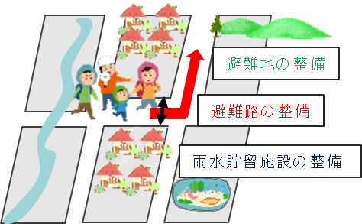
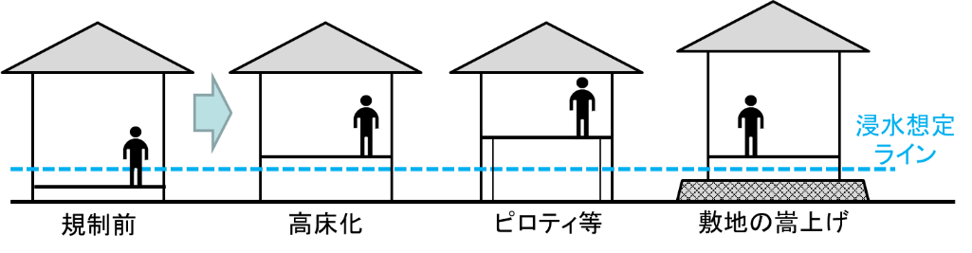
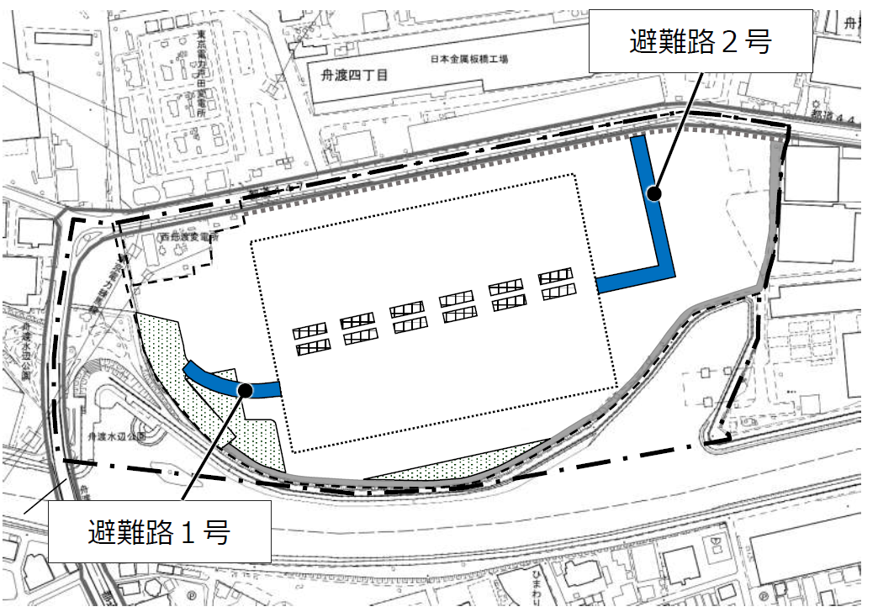
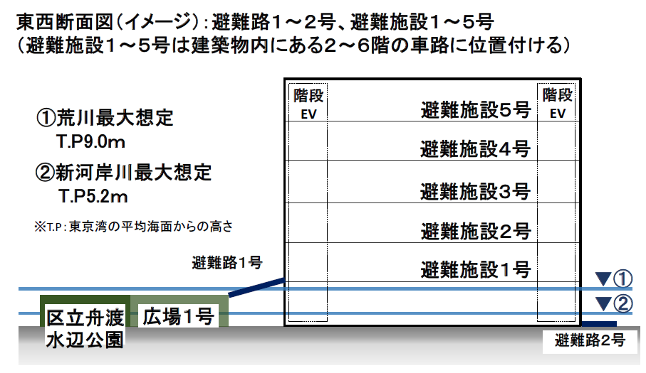
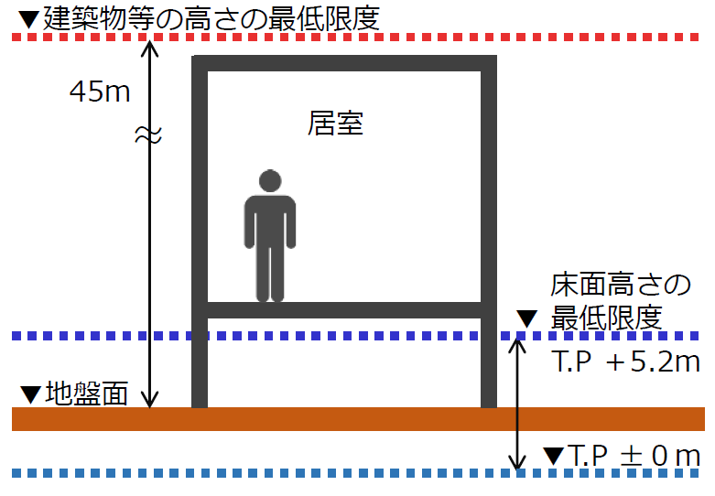
地区単位の防災性を向上させるための地区計画制度の拡充
○地区計画において、次の事項を地区整備計画に定めることが可能。
①【地区施設】 避難路、避難施設、雨水貯留浸透施設
②【建築物等に関する事項】 居室の床面の高さの最低限度、敷地の地盤面の高さの最低限度
地区施設のイメージ図
建築物の浸水対策のイメージ図
避難施設の整備
■事例 舟渡四丁目南地区地区計画（東京都板橋区 R4.9.14決定）
①【地区施設】避難路、避難施設、 ②【建築物等に関する事項】居室の床面の高さの最低限度 を定めた
避難路・避難施設
居室の床面の高さの最低限度
33

Slide 35
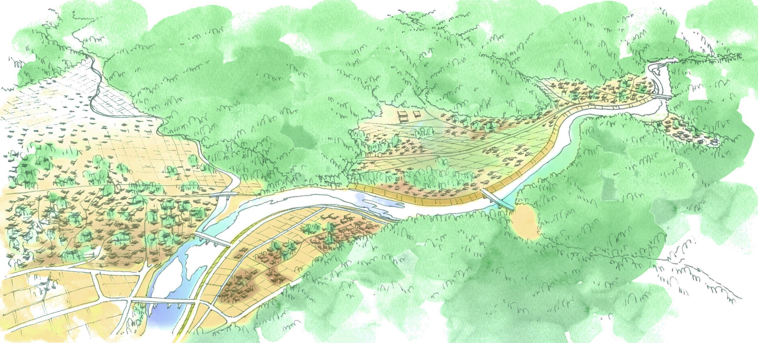
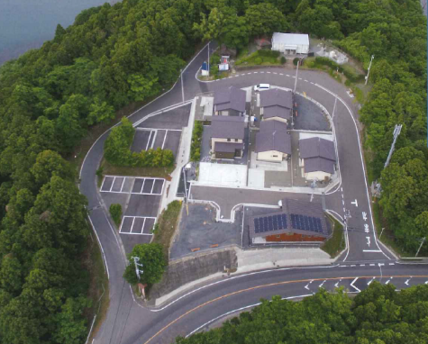

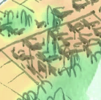

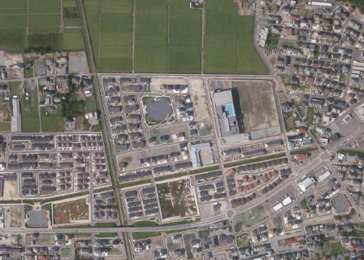
危険なエリアからの移転の促進
令和3年11月1日施行
【エリア要件の拡充】
○ 防集法による集団移転の対象区域に、災害危険区域に加え、浸水被害防止区域、地すべり防止区域、土砂災害特別警戒区域及び急傾斜地崩壊危険区域を追加する。
【事業の担い手の拡充】
○ 災害による行政機能の低下や、広域的な移転計画に対応するため、都道府県の計画策定権限を追加する。
○ また、東日本大震災の復興事業を通じた豊富な技術・ノウハウを活用するため、都市再生機構の特例業務として、地方公共団体からの委託に基づき、集団移転促進事業に係る計画策定及び事業実施を行うことができることとする。
【住宅団地の整備対象の拡充】
○ 集団移転促進事業による住宅団地の整備において、関連して移転する要配慮者施設の用に供する土地の整備を追加する。
移転例：近傍の高台に整備した
住宅団地へ移転
土砂災害特別警戒区域
住宅団地
浸水被害
防止区域
住宅の移転とあわせ、要配慮者施設の用に供する土地も含めた住宅団地を整備
要配慮者施設
（社会福祉施設等）
イメージ
34
浸水被害防止区域や土砂災害特別警戒区域等へ、集団移転促進事業の対象エリアを拡大
移転例：市町村域を跨いで
広域的に住居を移転
既成市街地への移転(住宅団地)
移転元近傍での高台移転や市町村域を跨いだ移転など、都道府県・都市再生機構の技術・能力を活用
A県
B市
A県
C市
イメージ
34

Slide 36
１. 都市計画法の概要…………………………………2
２. 都市計画の最近の動向
都市再生特別措置法等の一部を改正する法律……………20
（平成26年法律第39号）
都市再生特別措置法等の一部を改正する法律……………25
（令和２年法律第43号）
特定都市河川浸水被害対策法等の一部を改正する法律…31
（令和３年法律第31号）
宅地造成等規制法の一部を改正する法律…………………36
  （令和４年法律第55号）
都市緑地法等の一部を改正する法律………………………39
  （令和６年法律第40号）
都市計画制度における地方分権……………………………46
35

Slide 37
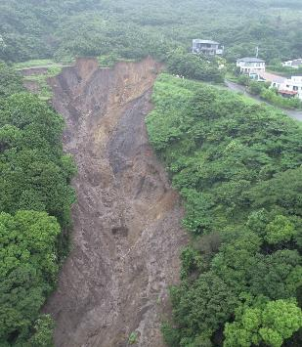
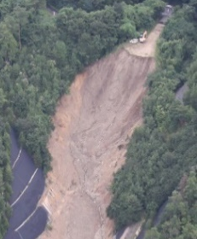
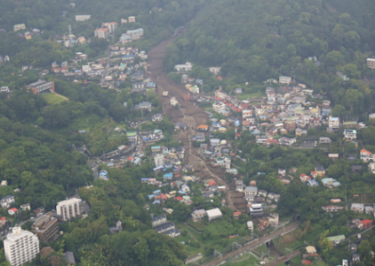

背景・必要性
盛土をめぐる現状
○静岡県熱海市で大雨に伴って盛土が崩落し、土石流が発生
→ 甚大な人的・物的被害（令和３年７月）
R3.7 静岡県熱海市
Ｈ21.7 広島県東広島市
R3.6 千葉県多古町
○盛土の総点検において、全国で約３.６万箇所を目視等に
より点検（令和４年３月）
死者・行方不明者28名、住宅被害98棟
廃棄された土石の崩落
死者１名、重傷者1名、
住宅被害1棟
廃棄された土石の崩落
軽傷者1名、県道通行止め
制度上の課題
○宅地の安全確保、森林機能の確保、農地の保全等を目的とした各法律により、開発を規制
→ 各法律の目的の限界等から、盛土等の規制が必ずしも十分でないエリアが存在
（一部の地方公共団体では、条例を制定して対応）
【参考】 熱海市伊豆山地区の土石流発生箇所
→ 森林法の許可、静岡県土採取等規制条例の届出の対象 ／ 廃棄物処理法による廃棄物投棄禁止
危険な盛土等を全国一律の基準で包括的に規制する法制度が必要
※ 全国知事会等からも法制化
による全国統一の基準・規制を
設けることについて要望あり
◆盛土等による災害から国民の生命・身体を守るため、 「宅地造成等規制法」を法律名・目的も含めて抜本的に改正し、土地の用途（宅地、森林、農地等）にかかわらず、危険な盛土等を全国一律の基準で包括的に規制
◆国土交通大臣及び農林水産大臣が盛土等に伴う災害の防止に関する基本方針を策定し、その方針の下、
都道府県知事等が規制を実施
※ 法律名を「宅地造成及び特定盛土等規制法」に改正。通称”盛土規制法”
※ 国土交通省・農林水産省による共管法とし、両省が緊密に連携して対応
36

Slide 38

スキマのない規制
規制区域
○都道府県知事等が、盛土等により人家等に被害を及ぼしうる区域を規制区域として指定
宅地造成等工事規制区域：市街地や集落、その周辺など、人家等が存在するエリアについて、森林や農地を含めて広く指定
特定盛土等規制区域：市街地や集落等からは離れているものの、地形等の条件から人家等に危害を及ぼしうるエリア（斜面地等）も指定
※ 「都道府県知事等」とは、都道府県知事、指定都市・中核市の長
○区域指定に市町村が関与できる仕組みを導入（指定の際の市町村への意見聴取、市町村からの指定の申出）
○都道府県等は、定期的に、規制区域の指定や盛土等による災害防止のための対策に必要な基礎調査を実施
規制対象
○規制区域内で行われる盛土等を都道府県知事等の許可の対象とする
○宅地造成等の際に行われる盛土だけでなく、単なる土捨て行為や一時的な堆積についても規制
※ 許可された盛土等については、①所在地等の一覧を公表するとともに、②現場での標識掲出を義務化し、無許可行為の早期の摘発につなげる。
（参考）改正前の宅地造成工事規制区域
新制度による規制区域
※（下線部）：規制を強化する部分
【規制対象】
●宅地を造成するための盛土・切土
【規制対象】
●土地（森林・農地を含む）を造成するための盛土・切土
●土捨て行為や一時的な堆積
【区域指定のイメージ】
主に、丘陵地にある市街地（又は今後市街地になりうる土地）の区域を指定
【区域指定のイメージ】
改正前の宅地造成工事規制区域に加えて、
土砂流出等により人家等に被害を及ぼしうる、
森林、農地、平地部の土地を広く指定
＜宅地造成工事規制区域（改正前）のイメージ＞
＜新制度による規制区域のイメージ＞
森林
農地
平地部
37

Slide 39
１. 都市計画法の概要…………………………………2
２. 都市計画の最近の動向
都市再生特別措置法等の一部を改正する法律……………20
（平成26年法律第39号）
都市再生特別措置法等の一部を改正する法律……………25
（令和２年法律第43号）
特定都市河川浸水被害対策法等の一部を改正する法律…31
（令和３年法律第31号）
宅地造成等規制法の一部を改正する法律…………………36
  （令和４年法律第55号）
都市緑地法等の一部を改正する法律………………………39
  （令和６年法律第40号）
都市計画制度における地方分権……………………………46
38

Slide 40




背景・必要性
概要
法律の全体像
公布 令和６年５月29日
施行 令和６年11月８日
○ 世界と比較して我が国の都市の緑地の充実度は低く、また減少傾向。
１．国主導による戦略的な都市緑地の確保
・緑地の保全等に関する国の基本方針の策定
・都市計画における緑地の位置付けの向上
（％）
（％）
２．貴重な都市緑地の積極的な保全・更新
・緑地の機能維持増進事業について位置付け
・緑地の買入れを代行する国指定法人の創設
世界主要都市の緑地の充実度
（森記念財団「世界の都市総合ランキング2022」）
横浜市の緑被率の推移
（令和元年度緑被率の調査結果について（横浜市））
○ 気候変動対応、生物多様性確保、幸福度（Well-being）の向上等の課題解決に向けて、緑地が持つ機能に対する期待の高まり。
○ ESG投資など、環境分野への民間投資の機運が拡大。
○ 都市において緑のネットワークを含む質・量両面での緑地の確保に取り組む必要があるが、
・地方公共団体において、財政的制約や緑地の整備・管理に係るノウハウ不足が課題。
・民間においても、緑地確保の取組は収益を生み出しづらいという認識が一般的であり、取組が限定的。
特別緑地保全地区の例（京都市）
３．緑と調和した都市環境整備への
民間投資の呼び込み
・民間事業者等による緑地確保の取組の認定制度の創設
・都市の脱炭素化に資する都市開発事業の認定制度の創設
○ また、都市における脱炭素化を進めるためには、緑地の創出のほか、再生エネルギーの導入やエネルギーの効率的利用の取組を進めることも重要。
優良緑地確保計画認定制度
（愛称：TSUNAG）
都市再開発における緑地空間の創出の例
（千代田区 大手町）
39

Slide 41

１．国主導による戦略的な都市緑地の確保
①国の基本方針・計画の策定【都市緑地法】
背景・必要性
○ 都市における緑地の重要性や、緑のネットワークを含む質・量両面での緑地の確保の必要性の高まり。
○ これを踏まえ、都市緑地行政を一層推進するため、国が目標や官民の取組の方向性を示す必要。
○ また、市区町村をまたがるような広域性・ネットワーク性を有する緑地を、総合的・計画的に保全・創出する必要。
概要
○ 国土交通大臣が都市における緑地の保全等に関する基本方針を策定。
（基本方針に定める内容のイメージ）
緑地の保全及び緑化の推進の意義・目標／緑地に関する基本的な事項（緑地のあるべき姿、発揮すべき機能等）／政府が実施すべき施策 等
○ 都道府県が都市における緑地の保全等に関する広域計画を策定。
国
都道府県
市区町村
計画の連携のイメージ（黒字：既存、赤字：新設）
②都市計画における緑地の位置付けの向上【都市計画法】
国土形成計画
緑の基本方針
背景・必要性
○ 都市緑地の質・量両面での確保のためには、まちづくりの基盤となる都市計画の段階において、緑地の意義や必要性が十分に考慮される必要。
都市計画区域
マスタープラン
緑の広域計画
市区町村
マスタープラン
緑の基本計画
概要
○ 都市計画を定める際の基準に、「（緑地を含む）自然的環境の整備・保全の重要性」を位置付け。
→都市計画の段階から不可欠な要素の一つとして扱う。
広域の緑地配置（イメージ）
40

Slide 42







２．貴重な都市緑地の積極的な保全・更新
①緑地の機能維持増進について位置付け【都市緑地法】
背景・必要性
○ 特別緑地保全地区※について、所有者の高齢化等を背景に適正な管理が困難になる、台風等災害により荒廃が進む等の事情により、緑地としての機能が十分に発揮されない状況が発生。
※貴重な都市緑地について、建築行為等を規制して保全を図るために、地方公共団体が指定する地区。
○ 緑地の機能の維持増進を図るためには、樹林の更新等により、緑地の再生・整備を実施することが必要。
概要
○ 緑地の機能の維持増進を図るために行う再生・整備（皆伐・択伐等）を「機能維持増進事業」として位置付け。
○ 特別緑地保全地区で行う機能維持増進事業について、その実施に係る手続を簡素化できる特例を創設。
一定の手続を経て緑の基本計画に記載した機能維持増進事業について、都市計画事業認可があったものとみなす。
→都市計画税を充当して機能維持増進事業を実施することが可能に。
＜予算＞
機能維持増進事業
（皆伐・択伐等の緑地の再生・整備）
・10～20年に一度必要
・大径木の伐採を伴い専門技術が必要
維持管理
（低木の整理、下草刈り）
・毎年必要
・市民や企業と連携して実施
緑地の効用の発揮
・防災性・安全性の向上
・温室効果ガスの吸収促進
・生物生息環境の確保
・レクリエーション利用の拡大
機能維持増進のイメージ（神戸市）
維持管理のイメージ（川崎市）
H24
H25
R3
斜面林の大径木化に伴い災害の恐れ
樹木の択伐（機能維持増進）
安全に再生された樹林
41

Slide 43
２．貴重な都市緑地の積極的な保全・更新
②緑地の買入れを代行する国指定法人制度の創設【都市緑地法・古都保存法・都市開発資金法】
背景・必要性
○ 特別緑地保全地区等※の土地の買入れについて、多くの地方公共団体において、財政的な制約が課題。 また、買入れ後に行う緑地の大規模な手入れ（機能維持増進事業）に係るノウハウ不足も深刻。
※特別緑地保全地区のほか、古都保存法に基づく歴史的風土特別保存地区
○ このため、地方公共団体による買入れが円滑に進まず、地区の新規指定自体も抑制的に。
○ 買入れ制度の円滑な運用や新規地区指定の促進のためには、土地の買入れや買入れ後の機能維持増進事業等について、国が、財政面・技術面から支援する仕組みが必要。
概要
○ 地方公共団体の緑地保全等の取組を支援する公益団体を、国が都市緑化支援機構として指定。
○ 機構は、都道府県等の要請に基づき特別緑地保全地区等内の緑地の買入れや機能維持増進事業を行う。
○ 機構が行う業務について、国が都市開発資金の貸付けにより支援。 ＜予算＞
＜税制＞
対象とする緑地のイメージ
地方公共団体が抱える課題
改正後
財政的制約
緑地管理に係るノウハウ不足
都道府県等の要請に基づき
機構が買入れ・管理を代行
国指定法人のスキーム
国
指定
買入れが円滑に進まず
管理不全による緑地の荒廃
迅速な買入れが可能に
専門技術による適切な管理
緑地が荒廃し、台風等による倒木被害が頻発
（神奈川県鎌倉市の特別緑地保全地区）
緑地の
買入れ
都市緑化
支援機構
緑地の
譲渡
緑地
所有者
都道府県等
市民の理解を得にくく
地区の新規指定が抑制的
市民の緑地への理解の向上
地区の新規指定に意欲
緑地の一時的な保有
／機能維持増進
42

Slide 44






３．緑と調和した都市環境整備への民間投資の呼び込み
①民間事業者等による緑地確保の取組の認定制度の創設【都市緑地法・都市開発資金法】
背景・必要性
○ 都市緑地を質・量両面で確保し、良好な都市環境の形成を図るためには、民間事業者における緑地整備等の取組の推進を図ることが不可欠である一方、
民間においては、緑地確保の取組は収益を生み出しづらいという認識が一般的であり、取組が限定的という課題。
○ 市場において緑地確保の取組が進むよう民間投資を誘導し、また融資を受けやすい環境にするには、良質な緑地確保の取組の価値が投資家や金融機関、市民等の様々な主体に「見える化」されることが重要。
○ また、民間事業者等が行う緑地確保の取組について、気候変動対応、生物多様性確保、幸福度（Well-being）の向上等の課題解決に向けてより効果的な取組を推進するため、国が一定の指針を示す必要。
概要
○ 緑地確保の取組を行う民間事業者等が講ずべき措置に関する指針を国が策定。
○ 民間事業者等による良質な緑地確保の取組を国土交通大臣が評価・認定する制度を創設。
認定の審査に当たっての調査について、国の登録を受けた機関（登録調査機関）が代行。
○ 上記認定を受けた取組について都市開発資金の貸付けにより支援。 ＜予算＞
認定の対象となる取組のイメージ
認定に当たっての評価の視点のイメージ
●再開発等とあわせて、新たに良質な緑地を創出する事業
●既存緑地の質の確保・向上に資する事業
地域の価値向上
気候変動対策
生物多様性の確保
の向上
幸福度
Well-being
（大阪市）
多様な樹種、まとまった緑により
生物多様性を確保
（港区 赤坂）
（西東京市）
土地・事業に関する
組織に関する
高木主体の緑地の創出により
気候変動対応に貢献
民間企業が、保有する緑地を再整備し、芝生広場や自然観察等ができる樹林地を確保。
マネジメント・ガバナンス
土地・地域特性の把握・反映
43

Slide 45







３．緑と調和した都市環境整備への民間投資の呼び込み
②都市の脱炭素化に資する都市開発事業の認定制度の創設【都市再生特別措置法】
背景・必要性
○ 都市の脱炭素化を促進するためには、大規模な都市開発事業における脱炭素化を進めることが重要。
○ このため、民間都市開発事業における緑の創出や再生可能エネルギーの導入等に対する支援を強化する必要がある。
概要
○ 都市の脱炭素化に資する民間都市開発事業を国土交通大臣が認定する制度を創設。
○ 認定を受けた事業に対し、緑地・緑化施設の管理を効率的に行う設備、再エネ利用設備等（オフサイトにおいて整備するものを含む。）の導入費用等について、民間都市開発推進機構による金融支援を行う。 ＜予算＞
＜環境負荷の低減に資する都市開発事例＞
＜オフサイトにおける取組のイメージ＞
●オフィス
天神ビジネスセンター２期プロジェクト
（福岡市）
●物流施設
LOGIFRONT尼崎Ⅳ
（兵庫県尼崎市）
緑地等の整備
・太陽光発電設備の設置に加え、温室効果ガス排出抑制に配慮した建材・設備を積極的に採用
・屋外だけでなく吹抜け空間にも植栽を行う。
・屋根に高出力の太陽光発電設備を設置し、自家消費により施設の電力の大部分を賄う。
再生可能エネルギーの
供給
再生可能エネルギー
発電設備等
の整備
44

Slide 46
１. 都市計画法の概要…………………………………2
２. 都市計画の最近の動向
都市再生特別措置法等の一部を改正する法律……………20
（平成26年法律第39号）
都市再生特別措置法等の一部を改正する法律……………25
（令和２年法律第43号）
特定都市河川浸水被害対策法等の一部を改正する法律…31
（令和３年法律第31号）
宅地造成等規制法の一部を改正する法律…………………36
  （令和４年法律第55号）
都市緑地法等の一部を改正する法律………………………39
  （令和６年法律第40号）
都市計画制度における地方分権……………………………46
45

Slide 47
町村の都市計画の決定に係る都道府県同意の廃止①
平成30年の地方からの提案等に関する対応方針（平成30年12月25日閣議決定）
町村の都市計画の決定又は変更に係る都道府県知事への同意を要する協議については、運用指針で定められた協議に当たっての留意事項を、都道府県が市町村と調整の上定める協議ルールに位置付ける取組を更に進め、その定着状況を確認の上、2019年度を目途に必要な措置を講じ、同意を廃止する。
（参考）運用指針で定められた協議に当たっての留意事項（H28.4 都市計画運用指針を改正）
協議の透明化、円滑化を図るべく、協議ルール作成における留意事項を明確化
① 都市計画決定等の手続に先立ち、十分な時間的余裕をもって事前協議を実施すること
② 協議における標準処理期間を設定すること
③ 協議不調の場合、協議内容に対する考え方を市町村都市計画審議会に提出すること
46

Slide 48
町村の都市計画の決定に係る都道府県同意の廃止②
令和２年６月３日成立
令和２年６月10日公布・施行
背景
＜市町村の都市計画決定手続の概要（現行）＞
○ 市町村が都市計画を定めようとする際には、都道府県知事へ協議しなければならないとされている。
都市計画の案の作成
公聴会の開催等による
住民意見の反映
○ また、町村については、都市計画制度運用の経験等に鑑み、上記協議に加え、都道府県知事の同意も要することとされている。
都市計画の案の公告・
縦覧（２週間）
住民・利害関係人による意見書提出
○ 地方分権の進展に伴い、都市計画制度の権限移譲が進むにつれ、町村にあっても都市計画制度運用の経験が蓄積され、執行体制が確保されてきている。また全国町村会から当該同意の廃止の要望が出されており、全国知事会からも、同意を廃止すべきであるとの意見が出ている。
意見書の要旨
市町村都市計画審議会
○ 地方分権をさらに推進する観点からも、町村が都市計画を定める際の自主性をさらに向上させる必要がある。
都道府県知事への協議
町村の定める
都市計画のみ
同意
関係市町村からの
資料の提出 等
改正の概要
廃止
＜改正前＞（町村の都市計画の決定）
町村が都市計画を決定しようとするときは、あらかじめ、都道府県知事に協議し、同意を得なければならない。
都市計画の決定
告示・縦覧
同意規定を廃止し、市と同様、町村が都市計画を決定するときは、都道府県知事との協議のみ要することとした。
平成30年の地方からの提案等に関する対応方針
（平成30年12月25日閣議決定）に基づく措置。
47

Slide 49
都市計画制度における地方分権 （第一次～第十次地方分権改革一括法）
○第一次地方分権改革一括法による都市計画法の一部改正（平成23年）
（１）三大都市圏等大都市及びその周辺の都市に係る都市計画区域において、都道府県が都市計画を決定しようとする際の国土交通大臣の同意を要する協議を不要とする（都市計画法第18条第３項）
（２）市が都市計画を決定しようとする際の都道府県知事との協議について、その同意を得ることを不要とする（都市計画法第19条第３項）
○第二次地方分権改革一括法による都市計画法の一部改正（平成23年）
１．義務付け・枠付けの見直し等
地方公共団体の自治事務について国が法令で事務の実施やその方法を定めているいわゆる「義務付け・枠付け」の規定について、地方分権改革推進委員会第３次勧告を踏まえ、廃止、努力義務化等の見直しを行うもの。
計画の策定・計画の内容の義務付 → 「できる」規定化・努力義務化 等
２．基礎自治体への権限移譲
地方分権改革推進委員会第１次勧告に掲げられた事務について、次のように措置。
【都市計画決定権限について】
（１）都道府県から市町村へ決定権限を移譲する都市計画
・三大都市圏等の都市計画区域における用途地域等（特別区を除く。）
・４車線以上のその他の道路、10ヘクタール以上の公園、緑地等（国又は都道府県が設置するものを除く。） 等
（２）都道府県から指定都市へ決定権限を移譲する都市計画
・区域区分 ・都市再開発方針等 ・高速自動車国道及び一般国道
【建築許可等について】
都市計画施設区域及び市街地開発事業施行区域内の建築の許可、都市計画事業地内の建築等の許可等については、都道府県知事からすべての市の長へ移譲する。
○第三次地方分権改革一括法による都市計画法の一部改正（平成25年）
（１）義務付けの見直し 市町村又は都道府県が都市計画を決定した場合における、都市計画の図書の写しの国交大臣への送付義務を廃止する。
（２）開発審査会の委員の人数を、「５人又は７人」から「５人以上」に変更する。
○第四次地方分権改革一括法による都市計画法の一部改正（平成26年）
指定都市の区域における都市計画区域マスタープランに関する都市計画決定権限を都道府県から指定都市に移譲
○第五次地方分権改革一括法による都市計画法の一部改正（平成27年）
区域区分に関する都市計画決定に係る農林水産大臣協議の対象範囲の見直し（全ての区域区分に関する都市計画決定から、農用地区域等が含まれる場合に限定）
○第十次地方分権改革一括法による都市計画法の一部改正（令和2年）
町村による都市計画の決定に係る協議における都道府県知事同意の廃止
48

Slide 50
都市計画決定の権限委譲の経緯（主なもの）
○：法律改正による対応
△：政令改正による対応
◆ 平成10年 都市計画法改正
＜都道府県→市町村＞
○ 臨港地区（重要港湾を除く。）
△ 用途地域（三大都市圏･指定都市を除く。）
◆ 平成11年 地方分権一括法
＜都道府県→指定都市＞
○ 原則としてすべての権限（区域区分、一部の都市施設を除く。）
◆ 平成23年 第２次地方分権改革一括法
<都道府県→指定都市＞
△ 区域区分
＜都道府県→市町村＞
○ 用途地域（＊１）、土地区画整理事業・市街地再開発事業（＊２）
＊１：三大都市圏分。これにより、用途地域は市町村に全て移管。
＊２：ＵＲ、都道府県施行で大規模なものを除く。
◆ 平成26年 第４次地方分権改革一括法
＜都道府県→指定都市＞
○ 都市計画区域マスタープラン（一の指定都市の区域を越えるもの除く。）
49

